Slide 1
Основы обеспечения отказоустойчивости ПК
Показатели безотказности

Slide 2
Основные показатели безотказности
вероятность безотказной работы;
плотность распределения отказов;
интенсивность отказов;
средняя наработка до отказа.

Slide 3
Схема испытаний
Пусть на испытания поставлено N одинаковых серийных объектов.
T = {0, t1, … tN } = {t} – случайная величина наработки объекта до отказа;
N(t) – число объектов, работоспособных к моменту наработки t;
n(t) – число объектов, отказавших к моменту наработки t;
Δn(t, t +Δt) – число объектов, отказавших в интервале наработки [t, t +Δt ];
Δt – длительность интервала наработки.

Slide 4
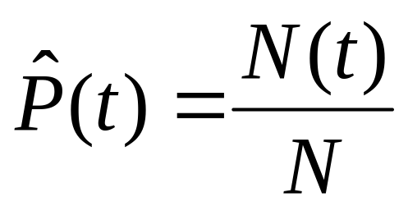
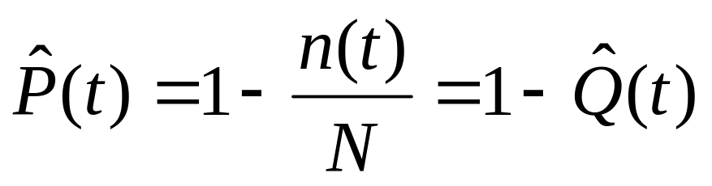
1. Вероятность безотказной работы
Статистическая оценка
Поскольку N(t) = N - n(t), то

Slide 5
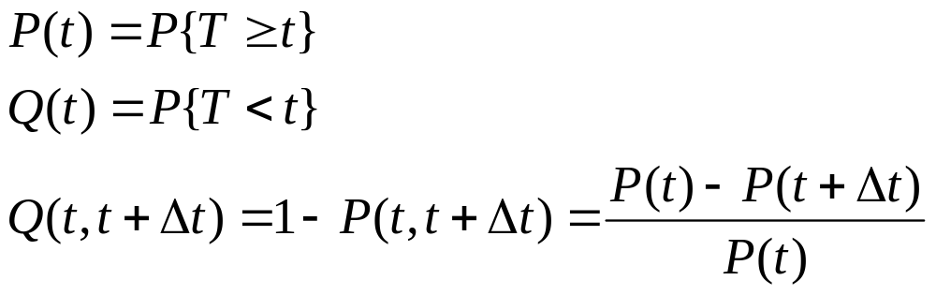
Вероятностное определение

Slide 6
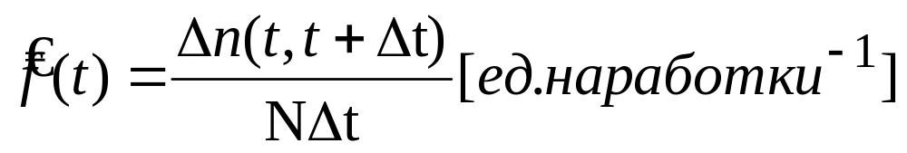
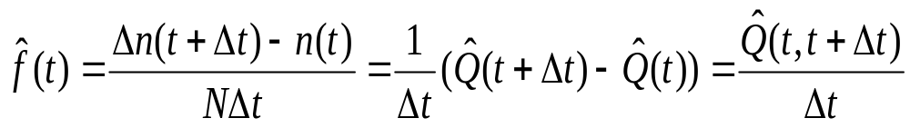
2. Плотность распределения отказов
Статистическая оценка
Поскольку Δ n ( t, t + Δt ) = n ( t + Δt ) - n(t)

Slide 7
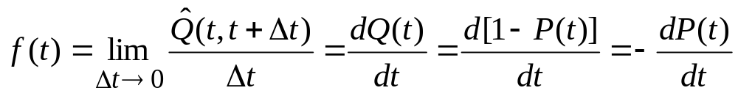
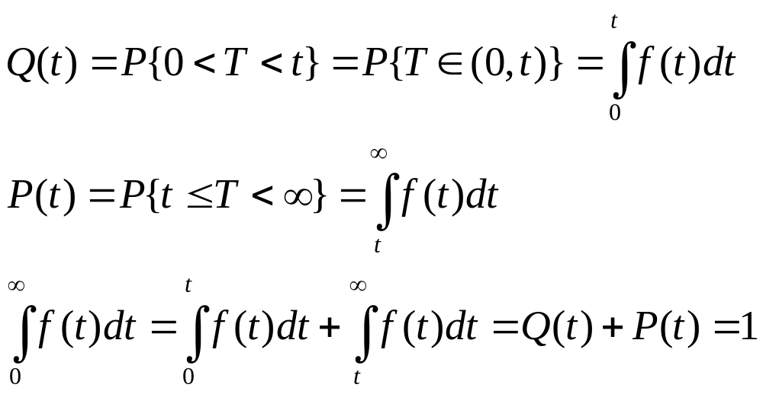
Вероятностное определение
Поскольку Q(t) = P{T < t}, то

Slide 8
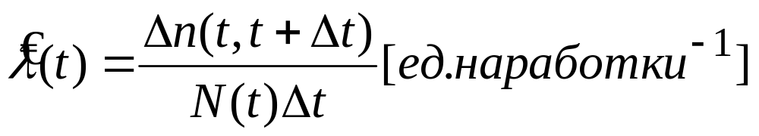
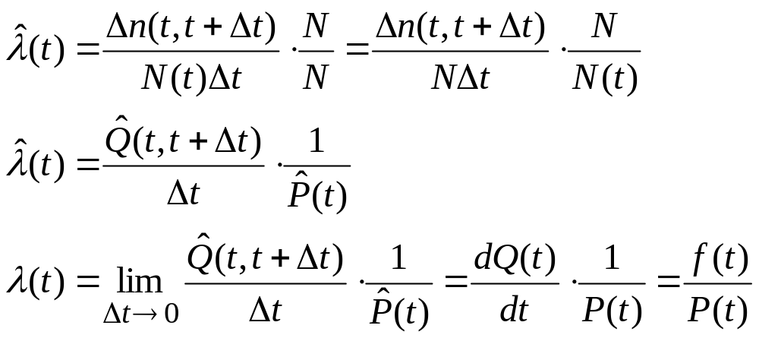
3. Интенсивность отказов
Статистическая оценка
Вероятностная оценка

Slide 9
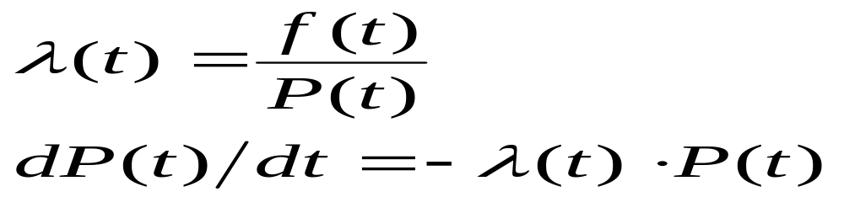
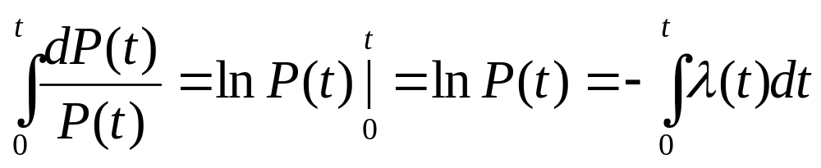
Уравнение связи показателей надежности
умножив обе части на dt / P(t), получим dP(t) / P(t) = -λ(t) dt.
Интегрируя от 0 до t и принимая во внимание, что при t= 0 ВБР объекта P(0) = 1, получаем

Slide 10
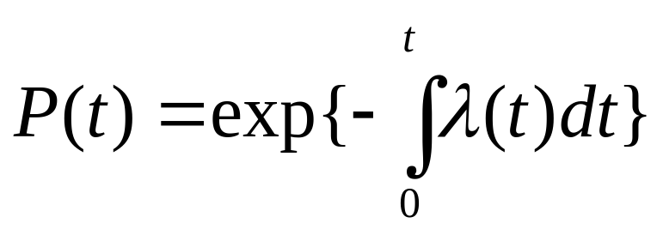
Откуда уравнение связи основных показателей надежности имеет вид:
Величина λ (t) dt – есть вероятность того, что элемент, безотказно проработавший в интервале наработки [0, t], откажет в интервале [t, t + dt].
Уравнение связи показывает, что все показатели надежности P(t), Q(t), f(t) и λ (t) равноправны в том смысле, что зная один из них, можно определить другие.

Slide 11
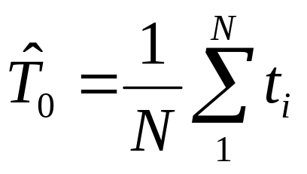
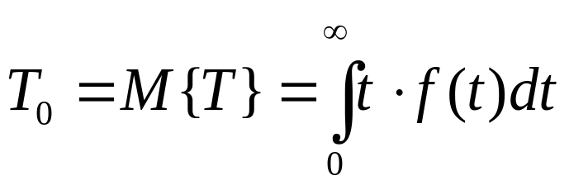
4. Средняя наработка до отказа
Статистическая оценка
где ti – наработка до отказа i-го объекта.
При вероятностном определении средняя наработка до отказа представляет собой математическое ожидание (МО) случайной величины T и определяется:

Slide 12
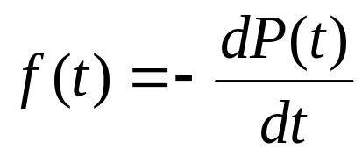
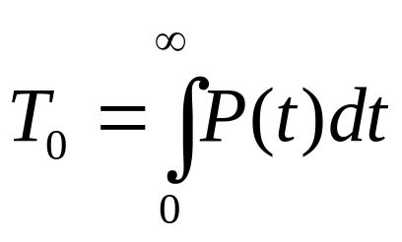
Используя выражение для плотности распределения отказов
и интегрирование по частям
с учетом того, что P(0) = 1, P(∞) = 0.
P (t)
средняя наработка до отказа геометрически интерпретируется как площадь под кривой P(t)
1
0
t

Slide 13
В то же время средняя наработка не может полностью характеризовать безотказность объекта.
Так при равных средних наработках до отказа T₀ надежность объектов 1 и 2 может весьма существенно различаться. Очевидно, что в виду большего рассеивания наработки до отказа (кривая ПРО f2(t) ниже и шире), объект 2 менее надежен, чем объект 1.
Поэтому для оценки надежности объекта необходимо еще знать и показатель рассеивания случайной величины T = {t}, около средней наработки T₀.
К числу показателей рассеивания относятся дисперсия и среднее квадратичное отклонение (СКО) наработки до отказа.
f(t)
f₁(t)
f₂(t)
0
t

Slide 14
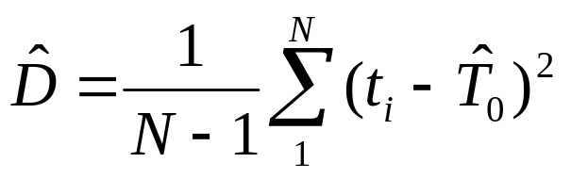
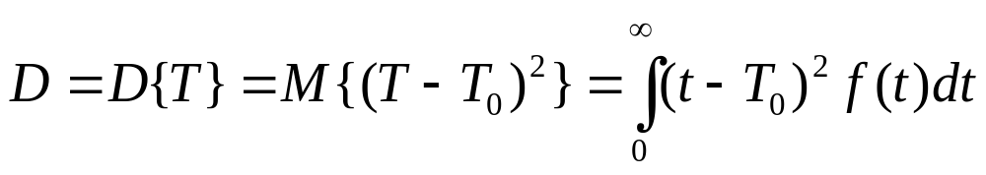
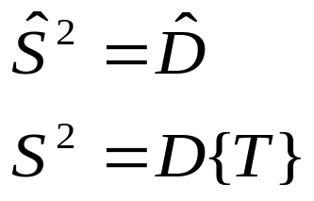
Дисперсия случайной величины наработки:
статистическая оценка
вероятностное определение
СКО случайной величины наработки:
Средняя наработка до отказа T₀ и СКО наработки S имеют размерность [ед. наработки], а дисперсия D - [ед. наработки²].

